Slide 1
The GUM Corpus: creating multilayer resources in the classroom
Amir Zeldes, 2016
Tatiana Cavalcanti

Slide 2
1. Introduction
1) O advento das anotações multicamadas
2) A expansão da base de criadores de corpora e softwares que permitam uma anotação colaborativa
Projetos crescentes que não são mais realizados apenas por pequenos grupos de experts – participação de alunos
Anotação integrada nas salas de aula

Slide 3
Georgetown University Multilayer Corpus (GUM)
Currículo de linguística da universidade
22.500 tokens
+180.000 anotações
Alunos com background em Linguística, mas com pouco treinamento em anotação
Decisões de composição do corpus e softwares

Slide 4
Equilíbrio de questões pedagógicas e de pesquisa na seleção de materiais e guidelines
Tempo de treinamento limitado
Integração de controle de qualidade e nivelação
Mudança de pessoal no semestre seguinte
DESAFIOS

Slide 5
2. Corpus design
A composição de um corpus está intimamente relacionada às questões de pesquisa que ele deve responder.
Interesses do GUM:
Reunir informações sobre modelagem do discurso
Investigar os referentes discursivos
Notes:
Como são introduzidos, mencionados e referidos, e como eles participam de relações coesivas em diferentes tipos de texto e intenções comunicativas variadas.

Slide 6
Corpus pequeno
Não significa que não deva haver variação de gênero ou de tipos de texto
a variabilidade estrutural é o fator mais importante para que exista uma representatividade (BIBER, 1993)
Há limitações quando se trata de estudar fenômenos infrequentes e áreas específicas do léxico
Ainda assim, muitas categorias linguísticas são suficientemente frequentes, mesmo em um corpus pequeno

Slide 7
Seleção de textos
Textos que interessem os alunos
Não podem ser longos ou difíceis demais, e devem se limitar a uma certa variedade de gêneros e fontes (consistência)
Textos públicos e, por isso, acessíveis
→ Entrevistas, artigos de jornal, textos instrucionais e guias de viagem
CONVERSACIONAL
NARRATIVO
INSTRUCIONAL
INFORMATIVO

Slide 8
Tabela 1: Documentos no GUM corpus

Slide 9
3. Implementing and evaluating classroom annotation
Os alunos eram encorajados a discutir casos difíceis em sala a anotação não era feita isoladamente
Esse debate aberto promove o aprendizado linguístico
Notes:
A heterogeneidade de anotações dificulta a avaliação de um multilayer corpus, que deve ser feita através de procedimentos distintos

Slide 10
Os textos deveriam ser em inglês, apesar de terem sido observados alguns casos de palavras estrangeiras
O uso da língua não-padrão e a ocorrência de erros foram marcados usando a tag <sic>
Um poema fazia parte de um dos textos, e recebeu uma marcação específica

Slide 11
3.1. Tokenization and part of speech tagging
Base para outras camadas da anotação
Penn Treebank: tag set e guidelines
Tokenização automática e correção manual dos alunos
O tagging foi feito do ZERO manualmente
Editores de texto escolhidos pelos alunos

Slide 12
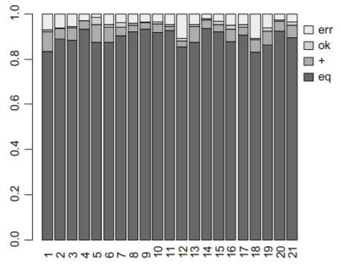
Avaliação da qualidade do procedimento de tagging
Comparação da performance dos alunos com a do tagger automático
(eq) concordância com o tagger
(+) acerto do anotador; erro do tagger
(OK) discordância com argumentos para as duas decisões
(err) erro do anotador; acerto do tagger

Slide 13
“OK”: casos em que o tagger tomou decisões baseadas em forma, enquanto o anotador humano fez uma análise mais contextual ou semântica:
(1) Usos não padronizados de pontuação
(2) Ambiguidades
Ex.: A new obsession is taking hold on the internet.
(não fica claro se “take hold” é um phrasal verb ou se é o mesmo que “take a hold” com objeto não-pronominal)

Slide 14
3.2. Structural TEI annotation
Preservar a estrutura original no layout do documento
Discussão em sala sobre os elementos estruturais que seriam incluídos
Alguns desses elementos só estavam presentes especificamente em um ou dois textos, mas foram utilizados com o argumento de que poderiam interessar certas pesquisas.

Slide 15
A tag <sic>: útil para avaliar o nível de descuido ou desorganização do texto
Textos de autores não-nativos
Textos com mais de um autor
Erros de digitação, fillers, ocorrências não-padrão da língua
14 tags <sic> presentes em 6 dos 25 documentos
Ex.: It is <sic>recommend</sic> that you use short words.

Slide 16
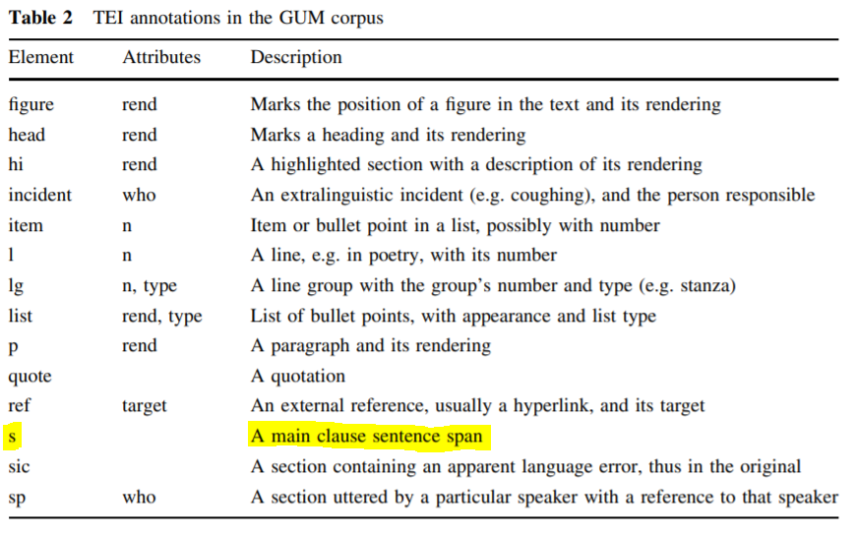
(grifo meu)
Base para tarefas subsequentes como a análise sintática

Slide 17
3.3. Syntactic annotation
Tarefa complexa – alunos de linguística tem clara vantagem
Crowd-sourcing
Os dados, tokenizados e com as tags de POS (das tarefas anteriores), passaram pelo parser de Stanford
Resultado: Constituent trees
No correção manual, optou-se por árvores de dependência (mais fáceis de corrigir e ensinar)

Slide 18
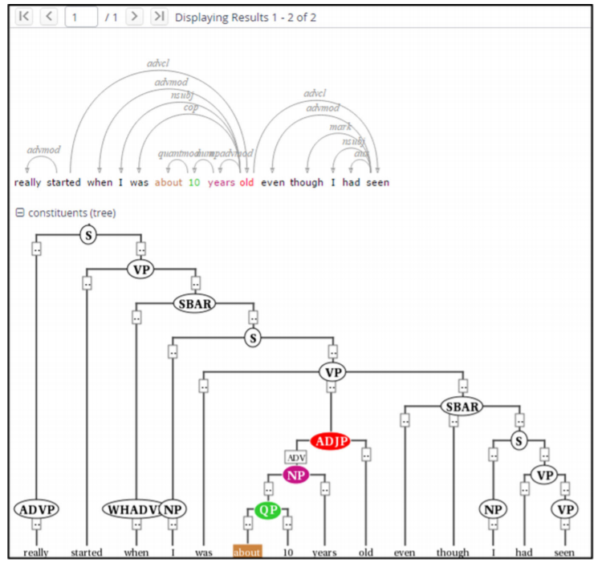

Slide 19
Avaliação da precisão da análise sintática
Aprox. 100 tokens de cada aluno foram corrigidos manualmente pelo instrutor (2280 ao todo)
10% do corpus
O Stanford Parser (3.4) tem uma precisão de aprox. 90% de unlabeled constituent parsing
A versão 3.5 tem precisão de 92% de unlabeled dependency attachment e aproximadamente 90 % para labeled dependencies
Não é surpresa que o parser pontue por volta dos 80% nesse corpus, já que o domínio de treino é outro

Slide 20
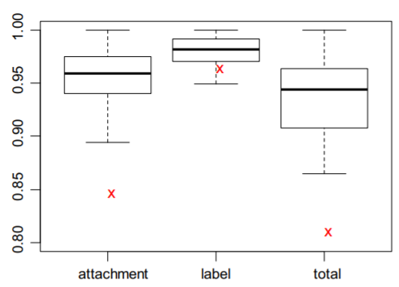
Aumento da precisão do attachment 80%→90%
Aumento modesto no labelling: se o parser acertou o head, também acertou a label com muita frequência

Slide 21
Mesmo tendo prática em sintaxe, os alunos podem aprender muito com sentenças naturais. Elas muitas vezes apresentam fenômenos que não são discutidos em linguística e podem gerar discussões interessantes sobre como seriam anotadas essas sentenças não-canônicas.

Slide 22
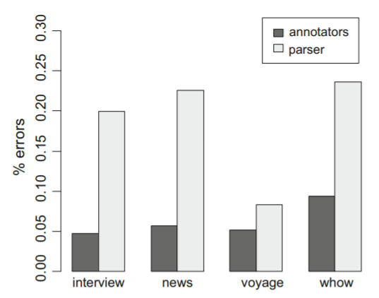
Como os erros variaram nos diferentes tipos de texto?
Esperava-se do parser um melhor resultado nos artigos de jornal, e um pior nos textos instrucionais e entrevistas.
Ótima performance do parser nos guias de viagem
Resultados não tão discrepantes

Slide 23
Como os erros variaram nos diferentes tipos de texto?
Performance relativamente homogênea dos anotadores
Houve mais erros humanos nos textos de “how-to”
Listas de passos ou ingredientes – estruturas mais difíceis de serem analisadas sintaticamente

Slide 24
3.4. Entities, coreference and information status
Além das camadas morfossintáticas, é interessante anotar outras informações relacionadas aos referentes discursivos:
Informações semânticas, onde eles são introduzidos no texto, como é feita a referência a eles etc.
Entidade, correferência e status da informação

Slide 25
Entidades
OntoNotes – reduzido para 11 tipos
A seleção de “markables” incluía todos os NPs (non-pronouns) referenciais, e não apenas correferência ou entidades nomeadas
(“algum país” seria anotado como PLACE mesmo que não fosse subsequentemente mencionado)
Simplificação das categorias do OntoNotes
Introdução das categorias OBJECT e ABSTRACT

Slide 26
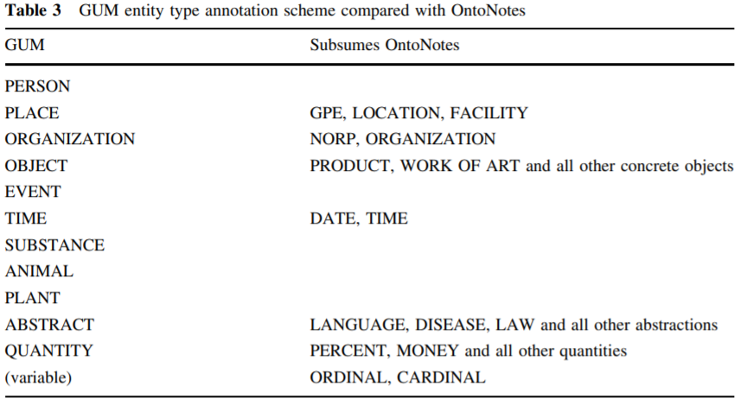
OBS.: [a mini-MMPI] that I developed...if you’d like to see [one]
OBJECT
OBJECT

Slide 27
Status da informação
‘giv(en)’: algo já mencionado anteriormente
‘acc(essible)’: entidades que não requerem introdução, como “o sol”, “aqui” ou “eu”
‘new’: entidades não introduzidas ou inferidas
“Markables were allowed to be nested”

Slide 28
Correferência
OntoNotes (base)
Não-anotação da correferência de sujeito-predicado, como em “[John] é [um professor]”
Inclusão de possessivos
Distinção entre correferência e NPs apositivos
5 tipos de correferência

Slide 29
Tabela 4: Tipos de correferência no GUM corpus
Bridging: [a car] ← [the wheels] (part-whole)
- Entidade imediatamente acessível devido à menção prévia de um referente relacionado

Slide 30
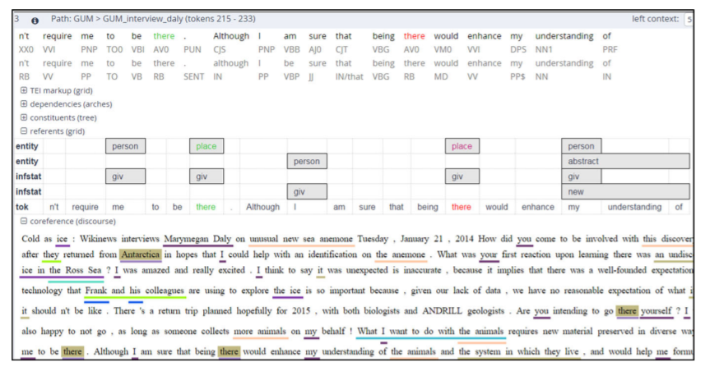
Figura 5: Entity, information status and co-reference annotation in ANNIS

Slide 31
Avaliação da precisão dessas tarefas
Revisão feita pelo instrutor – “markables” faltantes ou incorretos, valores errados para o information status ou tipo de entidade, correferência anotada incorretamente

Slide 32
A correferência sofre mais de baixa recall (abrangência) do que precisão quando comparada com a detecção de “markables”
Era mais provável que os anotadores não percebessem a existência de uma relação do que que conectassem entidades desrespeitando as guidelines

Slide 33
A correferência sofre mais de baixa recall (abrangência) do que precisão quando comparada com a detecção de “markables”
Era mais provável que os anotadores não percebessem a existência de uma relação do que que conectassem entidades desrespeitando as guidelines
Casos de confusão
Quando um atleta diz “nós”, está se referindo a seus colegas de time como um grupo de “pessoas” ou ao time como uma “organização”?

Slide 34
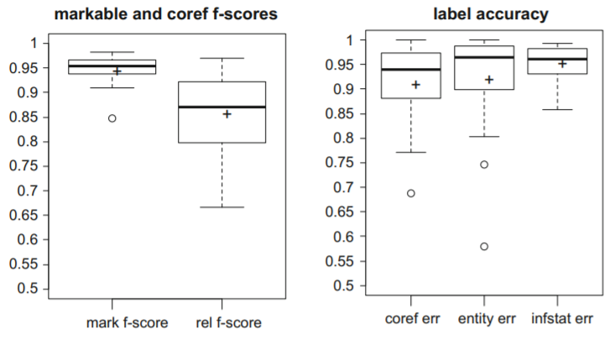
Figure 6 gives the distribution of errors and F-scores across annotators for recognition of a markable or coreference relation of some kind on the left, and the assignment of the correct label type (coreference link type, entity type and information status) on the right.

Slide 35
Despite these complex issues, the adjudicated accuracy of coreference annotations is rather high, with performance on par with state of the art projects: Hirschman et al. (1998) reported low 80 % for both precision and recall of coreference in the MUC scheme, while in OntoNotes, average agreement with adjudicated results is at 91.8 % (Hovy et al. 2006, see Lu¨deling et al. 2016, for an overview). Information status accuracy is also good, with over 0.95.
Entity annotation in particular suffers from some outliers, and manual inspection reveals that the two documents with worst performance relate to a strong preference to categorize entities as concrete that were later adjudicated to be abstract, or the other way around

Slide 36
Como os anotadores se comparam ao estado-da-arte de PLN quanto à correferência?
um documento foi anotado pelo sistema ‘dcoref’ do CoreNLP e comparado à anotação manual, resultando em um F-score por volta de 50%

Slide 37
3.5. Discourse annotation with RST
Rhetorical Structure Theory
Anotar a estrutura discursiva de um documento em termos do efeito retórico que um autor busca alcançar é uma tarefa complexa
Postula que documentos podem ser segmentados em “unidades elementares do discurso” (EDUs), que se relacionam umas as outras para formar estruturas de argumentação

Slide 38
Primeira etapa: segmentação do texto em EDUs – frases, orações ou sintagmas (ex.: “por causa de X” pode indicar uma razão, assim como uma oração adverbial)
Anotadores foram instruídos a segmentarem orações subordinadas adverbiais (não subjetivas nem objetivas) e orações reduzidas de infinitivo
Etapa seguinte: análise das relações
Relações satélite-núcleo
Relações multinucleares

Slide 39
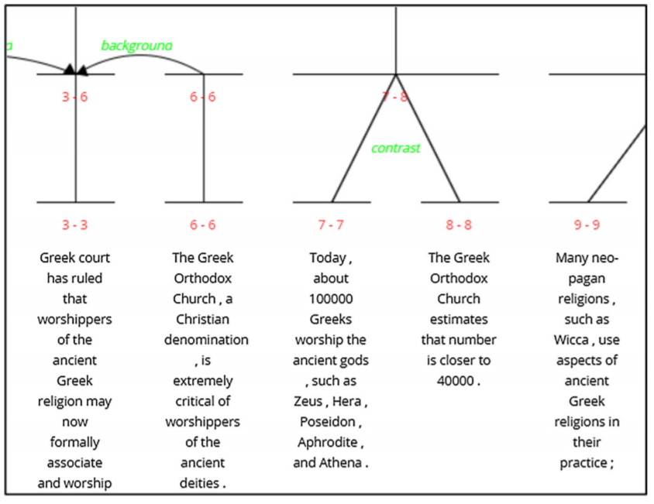

Slide 40
Outros corpora fizeram uso de até 70 relações, mas isso não seria realista para o GUM corpus (restrição de tempo)
Higher level cluster abstraction (semanticamente menos específico)
“Volitional-cause”, “non-volitional cause” e “reason” foram reduzidas a uma categoria “cause”
“List”, “joint”, “conjunction” e “disjunction” foram reduzidas a “joint”

Slide 41
Não seria interessante adicionar relações que teriam apenas uma ocorrência
Para determinar as relações específicas, foram observadas a frequência de ocorrências de relações em outros corpora, além da similaridade (e potencial confusão) com outras relações
Para fazer o gráfico de anotação e designar as relações: segmentar grandes seções do texto, para então construir sub-árvores de fragmentos coerentes de modo local

Slide 42
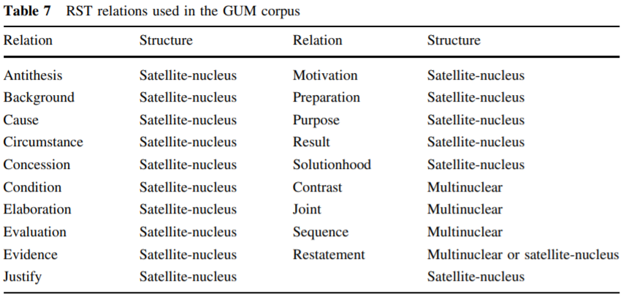

Slide 43
Avaliação da precisão da anotação RST
Complicada – segmentação, attachment de satélite/núcleo, labelling de relações
É possível que as segmentações de anotadores múltiplos não se encaixem adequadamente
“Enumerating all possible trees as viable options”
Discordância de attachment e labeling (identificação e rotulação)

Slide 44
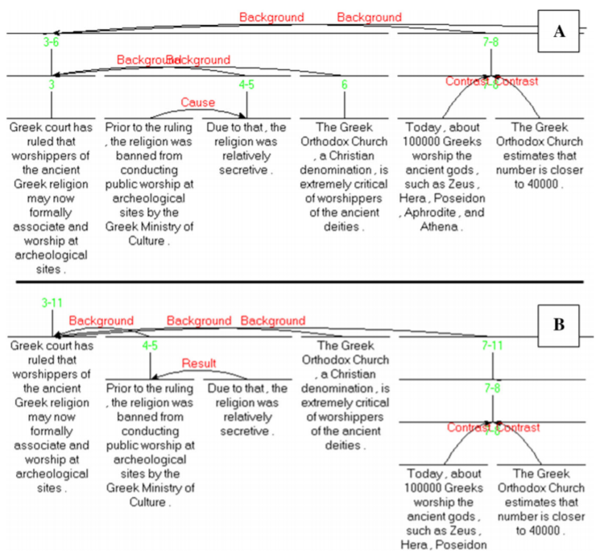
Causa - resultado
Níveis de hierarquia

Slide 45
Considerando as dificuldades apresentadas, decidiu-se avaliar as diferenças em termos de operações de edição entre a versão do anotador e a versão correta baseada nas guidelines
Precisão de attachment (identificação da relação): 87.22%
Precisão de labelling (rotulação): 86.58%
Essas estatísticas devem ser relativizadas, já que análises de RST são, em geral, controversas

Slide 46
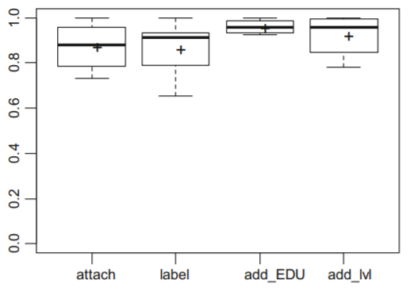
O ruído nas anotações dos alunos de RST é razoavelmente alto
RST Discourse Treebank foi anotado por “mais de uma dúzia de pessoas em tempo integral ou meio-período durante mais de 1 ano” (Carlson et al. 2001)
Para um projeto como o GUM (1/8 daquele corpus), os resultados são modestos, mas encorajadores

Slide 47
4. Case study: characterizing coreferring lexical NPs
Enquanto é esperado que “dela” tenha um antecedente, “o presidente” é um caso que pode ou não ter um referente anterior no texto
Quais as características de um NP lexical que aumentem a probabilidade de haver antecedentes?

Slide 48
Termos definidos, substantivos próprios, função gramatical
Tamanho do referente, número, e função retórica da oração que o contém
Posição no texto
Diferentes gêneros textuais

Slide 49
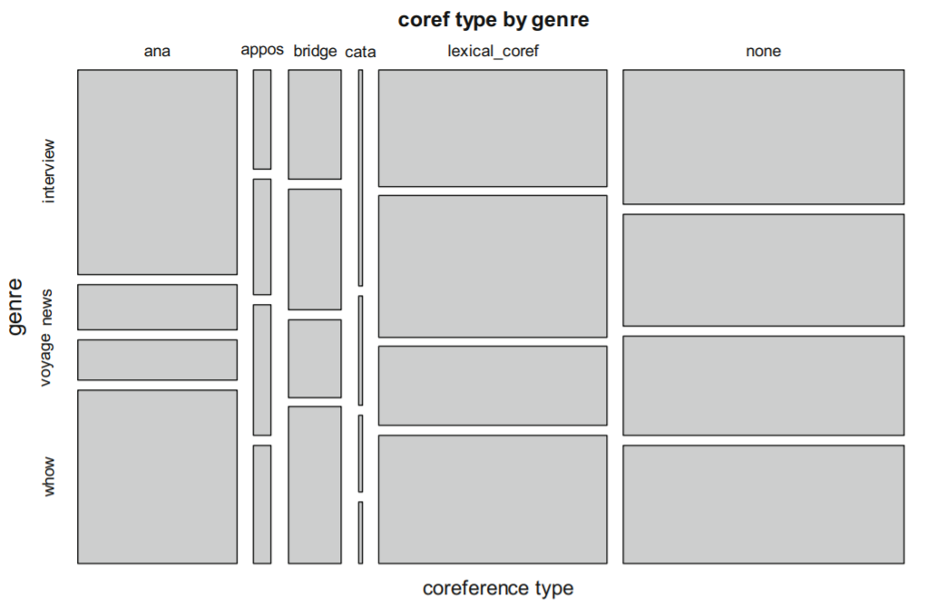
Guias de viagem e artigos de jornal tem pouca preferência por anáforas
Textos de “how-to” possuem mais “bridging” que outros

Slide 50
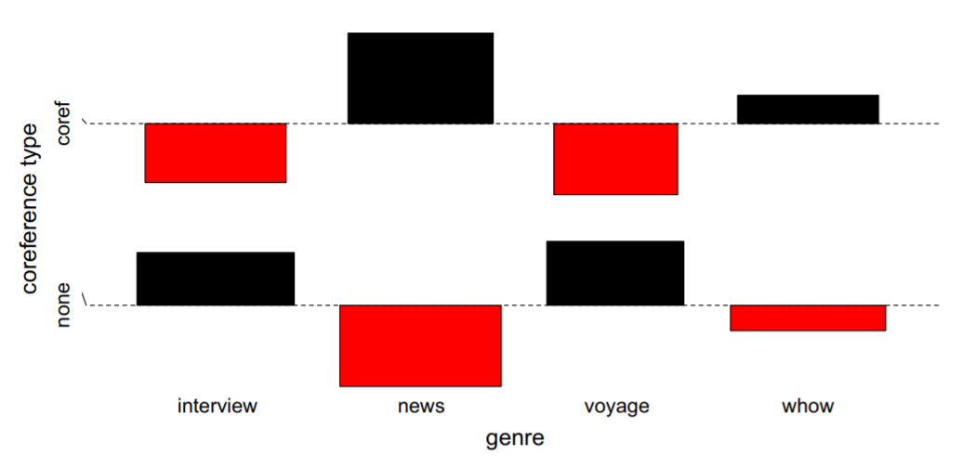

Slide 51
Modelo multifatorial que faça a previsão da correferência lexical
Risco de fixar demais o modelo aos dados
A construção do modelo acontece depois de serem vistos os dados

Slide 52
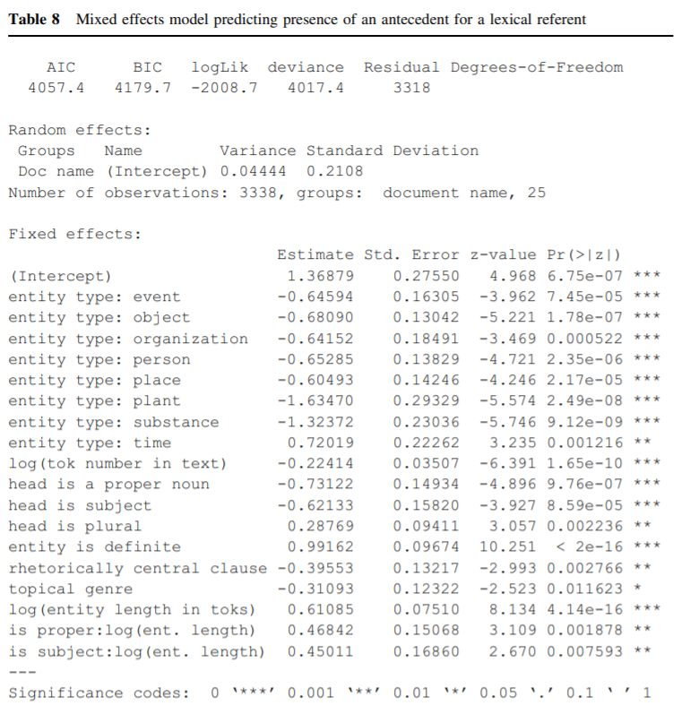
O modelo classifica corretamente 68.06% dos dados (baseline=55.22%)

Slide 53
• A person or concrete object, a substance or plant but not a time, and less often a place.
• Quite likely headed by a proper noun.
• Often the subject of the sentence.
• Usually not plural.
• Not marked indefinite.
• Not part of a rhetorically circumstantial, conditional, concessive or antithetical
clause.
• Short.
• Later in the text.
• If it is somewhat long, being subject or proper noun is less important.
• The prior likelihood of finding such referents is higher in ‘narrow topic’ genres
such as how-to and news (less in interviews and travel guides).

Slide 54
5. Conclusion
Lições aprendidas:
Um efeito motivacional positivo ao permitir que os alunos escolham seus próprios tópicos
A utilidade das interfaces colaborativas online (Arborator ou WebAnno) que poupam tempo e evitam problemas técnicos

Slide 55
A união entre NLP e anotação humana no apontamento de erros após treinamento limitado.
A importância da revisão do máximo de material possível por um instrutor ou professor assistente
A documentação e atualização das guidelines (consistência)

